Slide 1


Slide 2


7
THẾ GIỚI TRONG MẮT EM
Bài
4
HỎI MẸ

Slide 3
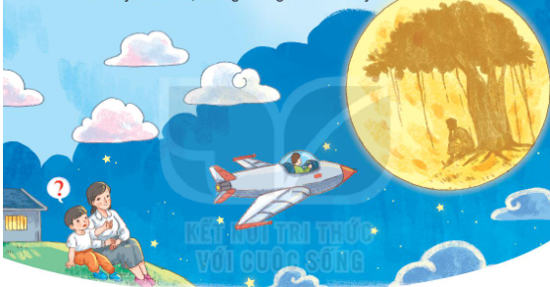
1
Quan sát tranh dưới đây
a. Em nhìn thấy những gì trong tranh?
b. Hãy nói về một trong những điều em thấy.

Slide 4
2
Đọc
Hỏi mẹ
(3)
Ai quạt thành gió
Thổi mây ngang trời?
Ai nhuộm mẹ ơi
Bầu trời xanh thế?
Mẹ ơi có phải
Cuộc buồn lắm không?
Nên chú phí công
Bay lên thăm Cuội?
(1)
(2)
Ông sao thì bé
Trăng rằm tròn to.
Cuộc ngồi gốc đa
Phải chăn trâu mãi.
(Nguyễn Xuân Bồi)
Notes:
GV linh động từ khó tuỳ theo vùng miền nhé!

Slide 5
Hỏi mẹ
(3)
Ai quạt thành gió
Thổi mây ngang trời?
Ai nhuộm mẹ ơi
Bầu trời xanh thế?
Mẹ ơi có phải
Cuộc buồn lắm không?
Nên chú phí công
Bay lên thăm Cuội?
(1)
(2)
Ông sao thì bé
Trăng rằm tròn to.
Cuộc ngồi gốc đa
Phải chăn trâu mãi.
Notes:
Đọc nối tiếp câu, khổ thơ

Slide 6
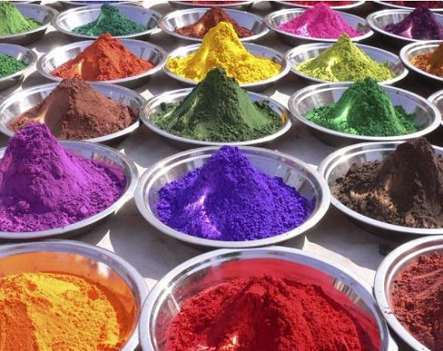
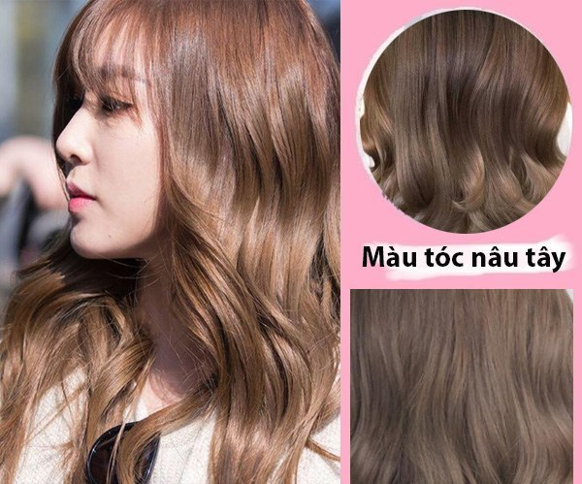
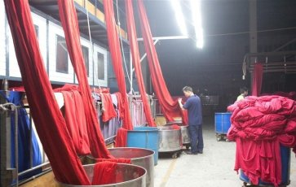
Nhuộm:
làm thay đổi màu sắc bằng thuốc có màu.

Slide 7
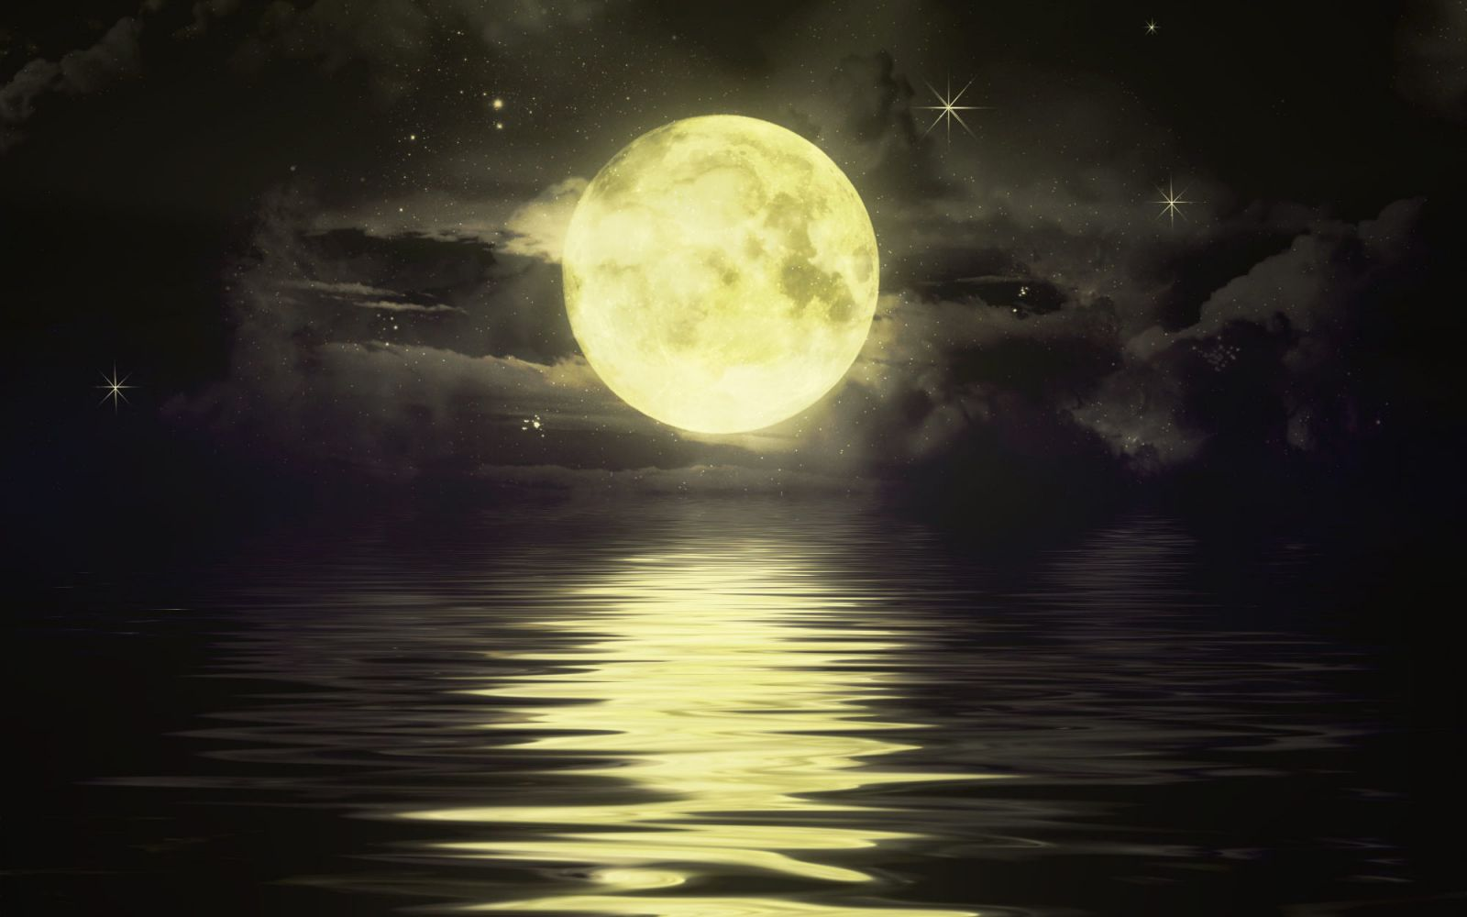
Trăng rằm
trăng vào đêm 15 âm lịch hằng tháng.

Slide 8
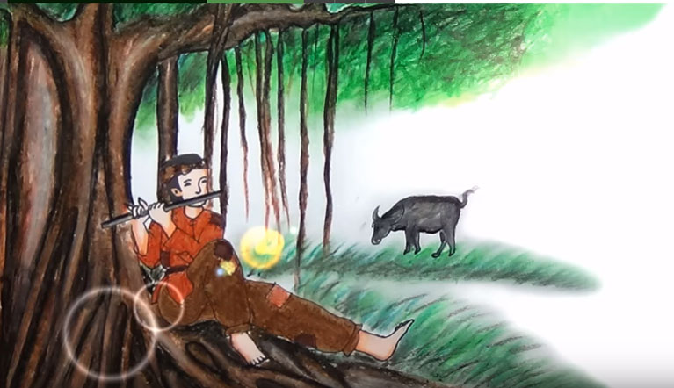
Cuội:
nhân vật cổ tích, ngồi gốc cây đa trên cung trăng.

Slide 9

Hỏi mẹ
Ai quạt thành gió
Thổi mây ngang trời?
Ai nhuộm mẹ ơi
Bầu trời xanh thế?
Mẹ ơi có phải
Cuộc buồn lắm không?
Nên chú phí công
Bay lên thăm Cuội?
Ông sao thì bé
Trăng rằm tròn to.
Cuộc ngồi gốc đa
Phải chăn trâu mãi.
(Nguyễn Xuân Bồi)
Notes:
Đọc thi đua

Slide 10
3
Tìm ở cuối các dòng thơ những tiếng cùng vần với nhau
Hỏi mẹ
Ai quạt thành gió
Thổi mây ngang trời?
Ai nhuộm mẹ ơi
Bầu trời xanh thế?
Mẹ ơi có phải
Cuộc buồn lắm không?
Nên chú phí công
Bay lên thăm Cuội?
gió
phải
trời
không
ơi
công
Ông sao thì bé
Trăng rằm tròn to.
Cuộc ngồi gốc đa
Phải chăn trâu mãi.
(Nguyễn Xuân Bồi)
to
mãi
Notes:
HS phát hiện từ cùng vần xong, GV hỏi hai chữ đó cùng vần gì?

Slide 11
4
Trả lời câu hỏi
Hỏi mẹ
Ai quạt thành gió
Thổi mây ngang trời?
Ai nhuộm mẹ ơi
Bầu trời xanh thế?
Mẹ ơi có phải
Cuộc buồn lắm không?
Nên chú phí công
Bay lên thăm Cuội?
Ông sao thì bé
Trăng rằm tròn to.
Cuộc ngồi gốc đa
Phải chăn trâu mãi.
(Nguyễn Xuân Bồi)
Theo bạn nhỏ, vì sao chú phi công bay lên thăm cuội?
Em muốn biết thêm điều gì về thiên nhiên?
Bạn nhỏ có những thắc mắc gì?
Notes:
Gọi HS đọc lại bài

Slide 12

5
Học thuộc lòng khổ thơ cuối
Hỏi mẹ
Ai quạt thành gió
Thổi mây ngang trời?
Ai nhuộm mẹ ơi
Bầu trời xanh thế?
Mẹ ơi có phải
Cuộc buồn lắm không?
Nên chú phí công
Bay lên thăm Cuội?
Ông sao thì bé
Trăng rằm tròn to.
Cuộc ngồi gốc đa
Phải chăn trâu mãi.
(Nguyễn Xuân Bồi)
Notes:
GV muốn ôn cho hs đọc nhiều lần thì cứ bấm đi bấm lại các hiệu ứng nhé

Slide 13
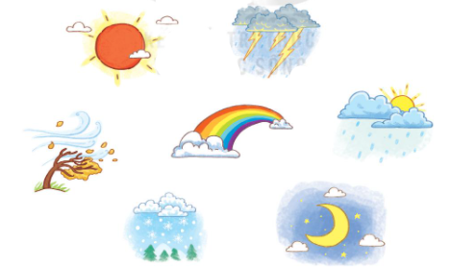
6
Quan sát tranh và nói về một hiện tượng thiên nhiên mà em đã nhìn thấy

Slide 14
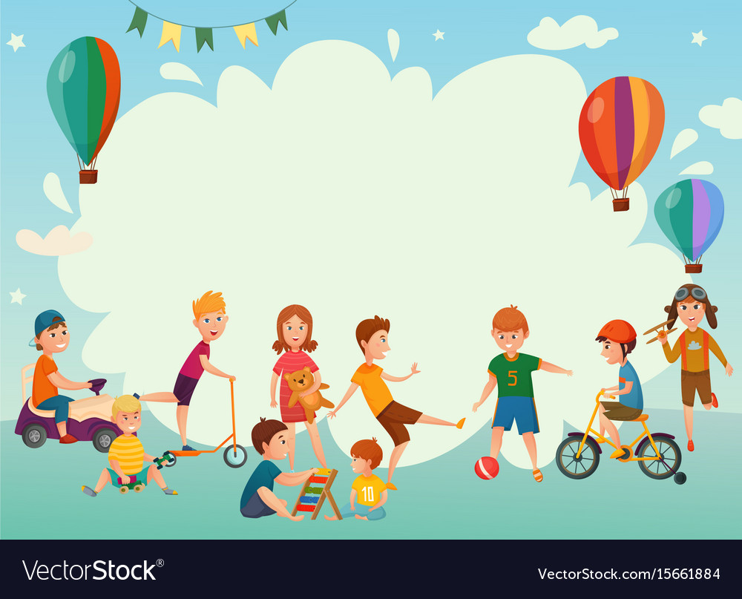
Dặn dò:
Xem lại bài đã học, học thuộc bài thơ Hỏi mẹ.
Xem bài mới Những cán cò trang 134.

